Slide 1
Nessus安裝及使用教學
2025/9/13 實驗記錄-莊雅婷

Slide 2
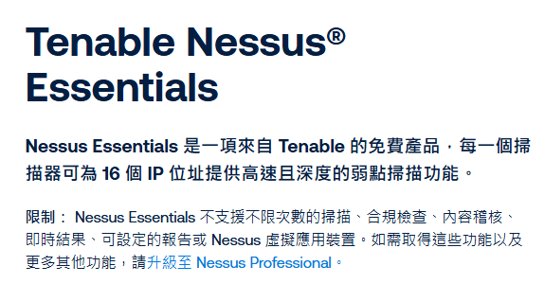
Nessus介紹
Nessus Essentials(包含完整弱點資料庫)下載連結:
https://www.tenable.com/downloads/nessus?loginAttempted=true
開啟方式:瀏覽器輸入https://localhost:8834
https://www.youtube.com/watch?v=NSIyW3wSfB8
Notes:
Nessus 不能直接掃描本機資料夾（例如 C:\xampp）。它的設計是透過 IP/Port 掃描 來檢查服務是否存在漏洞。

Slide 3
安裝步驟

Slide 4
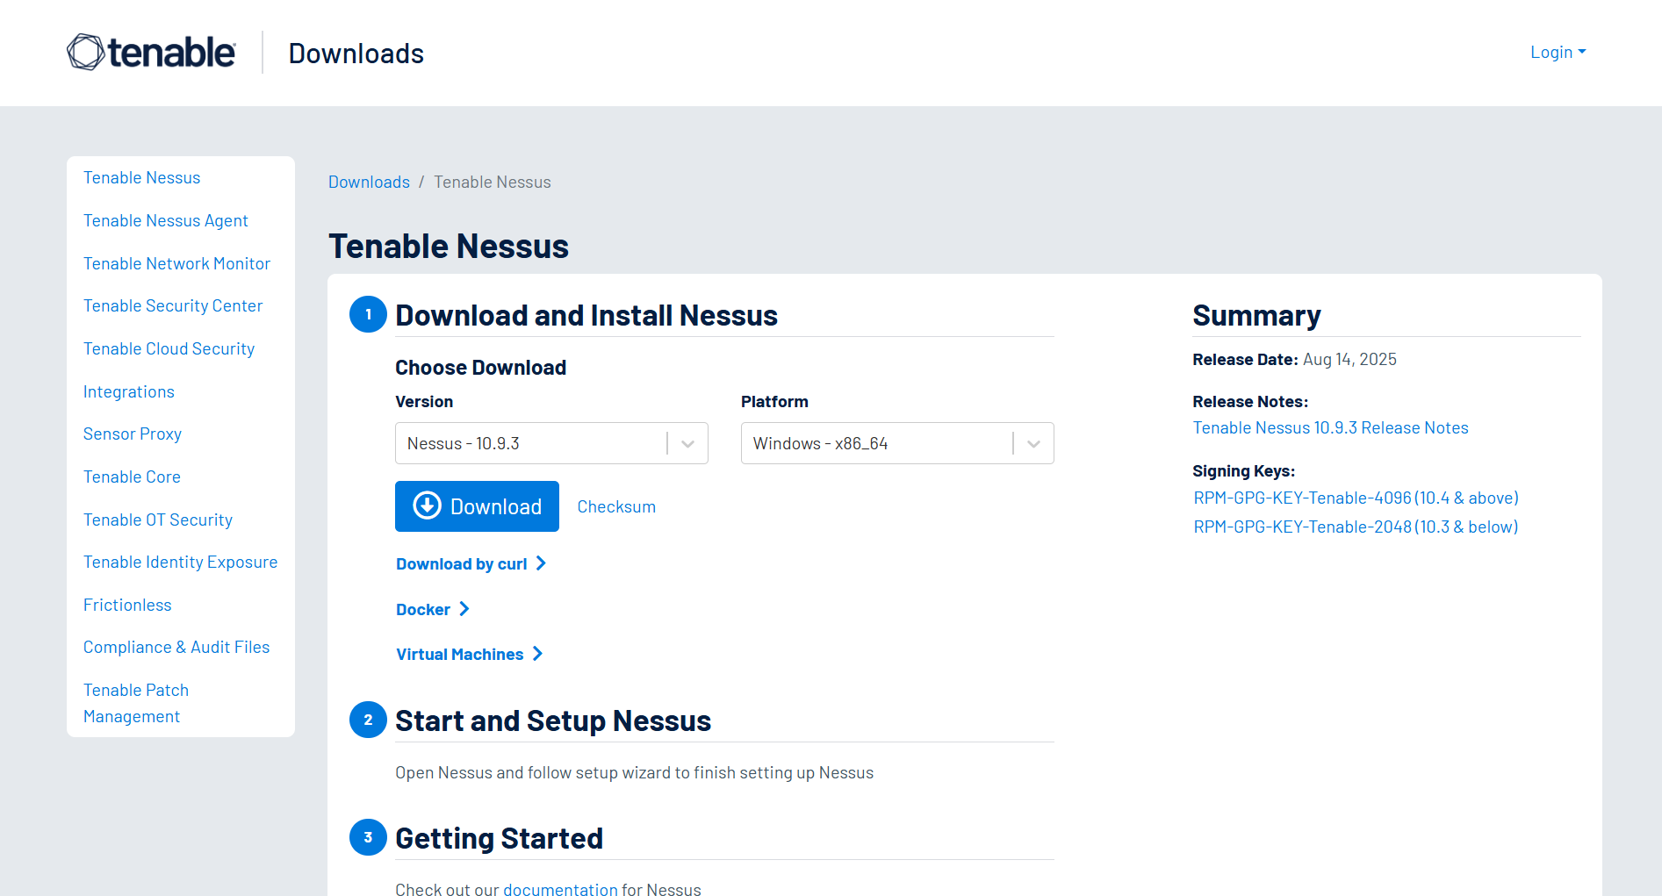
安裝網址:
https://www.tenable.com/downloads/nessus?loginAttempted=true

Slide 5
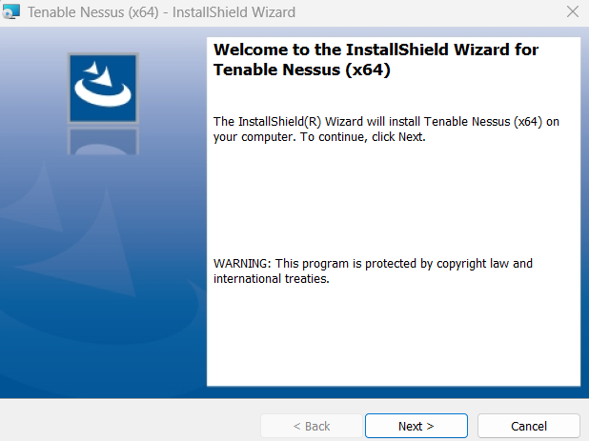
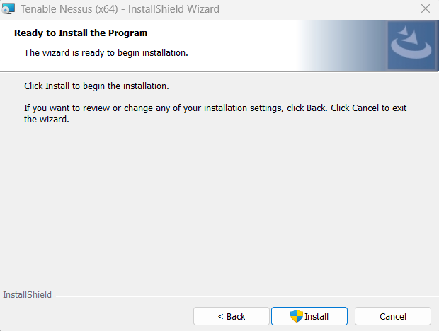

Slide 6
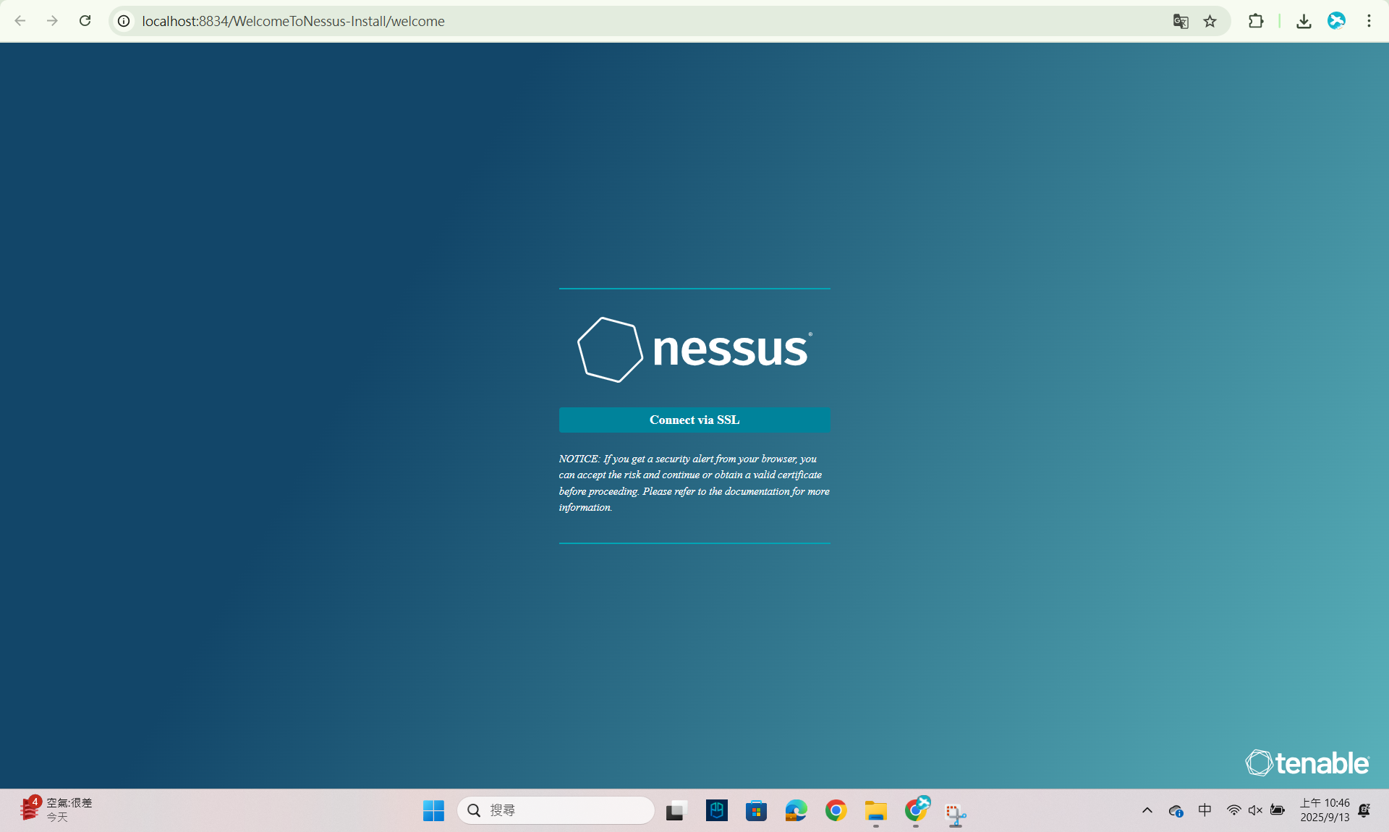
Finish →跳至Nessus頁面

Slide 7
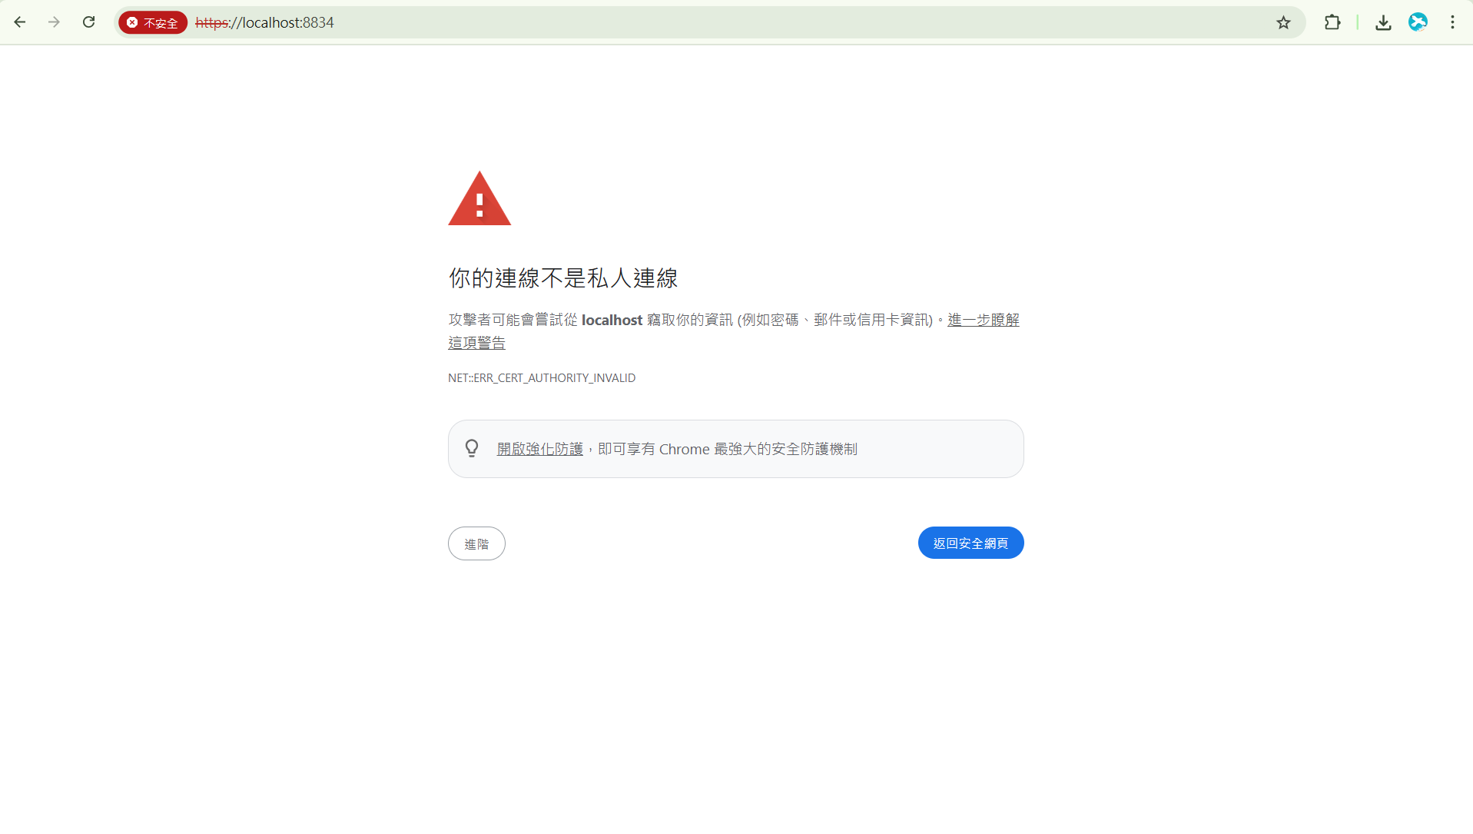

Slide 8
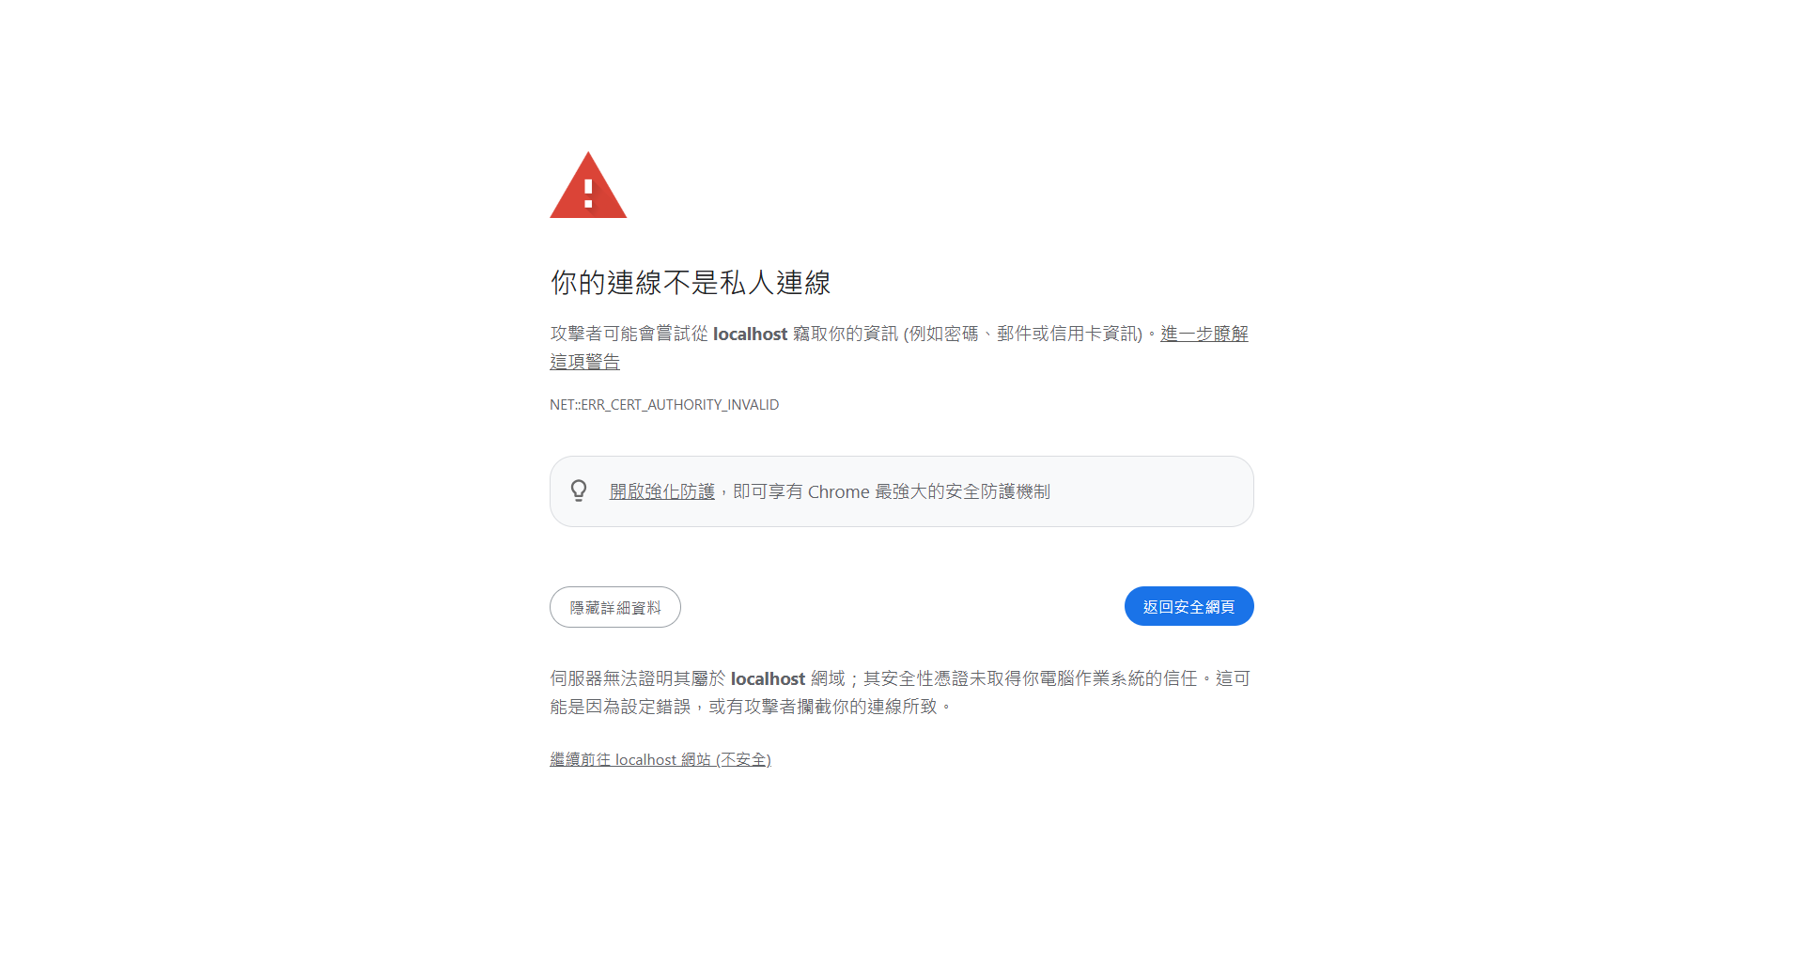

Slide 9
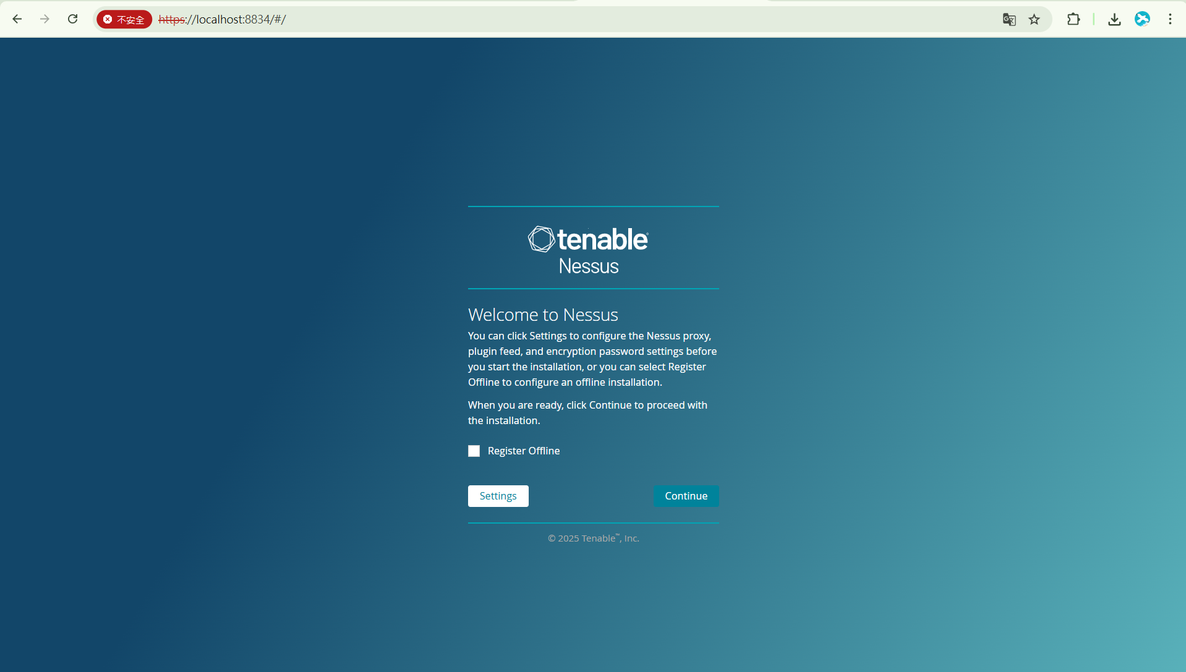

Slide 10
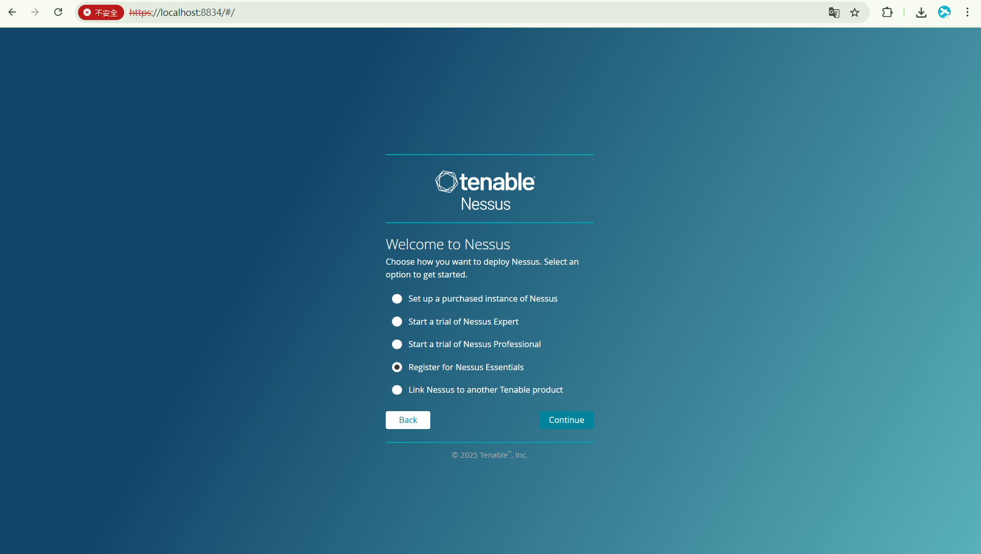

Slide 11
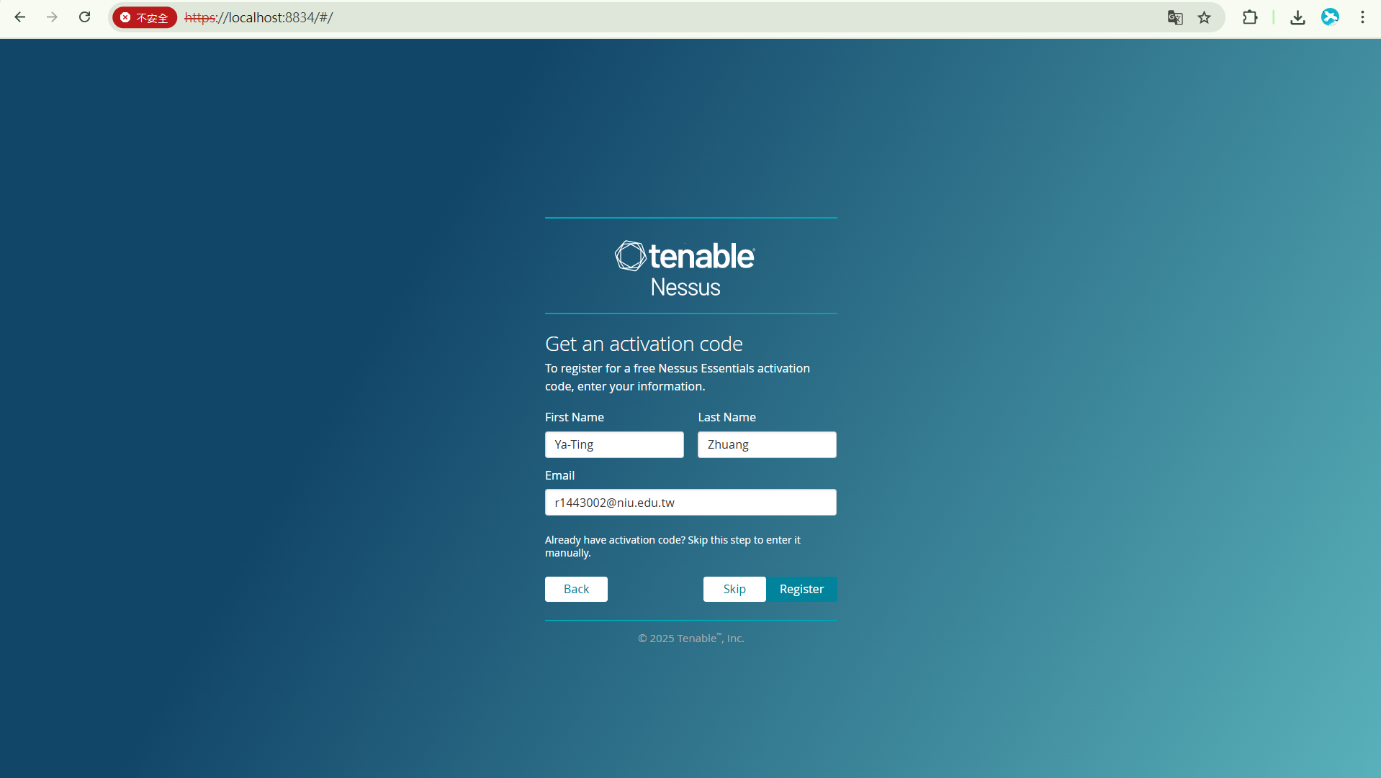

Slide 12
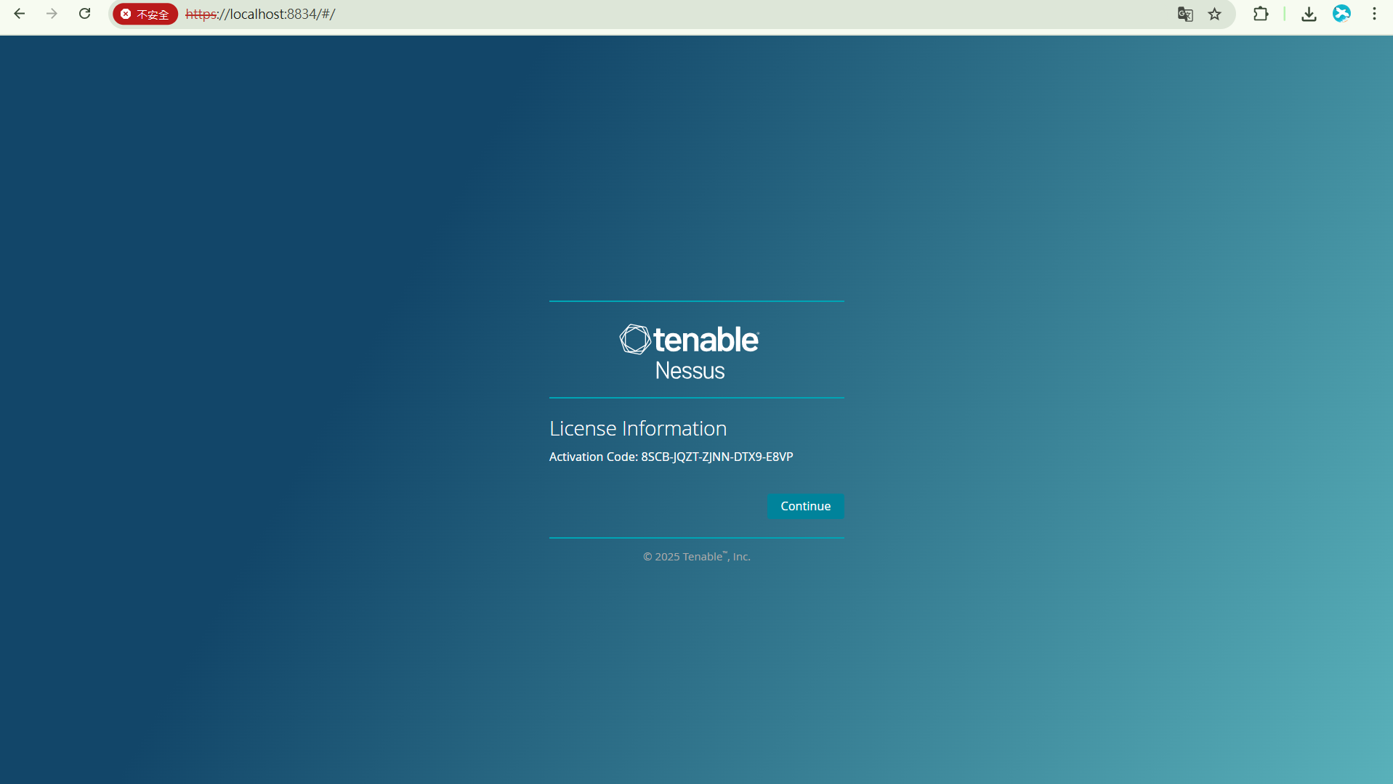

Slide 13
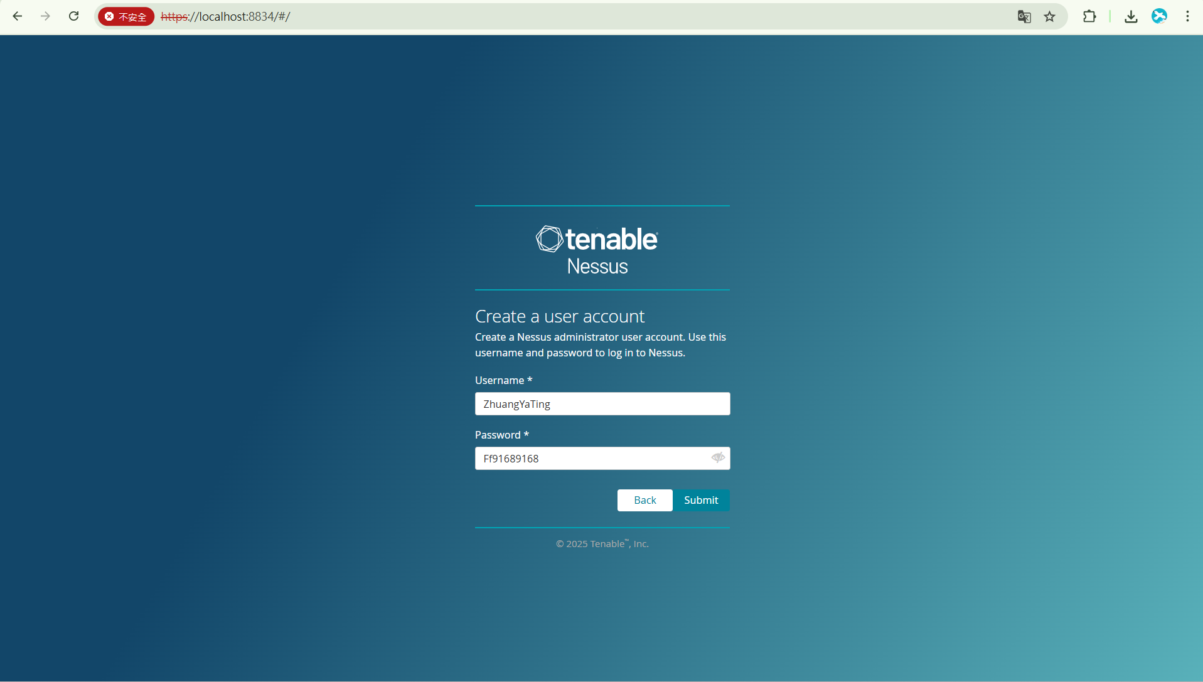

Slide 14
使用步驟

Slide 15
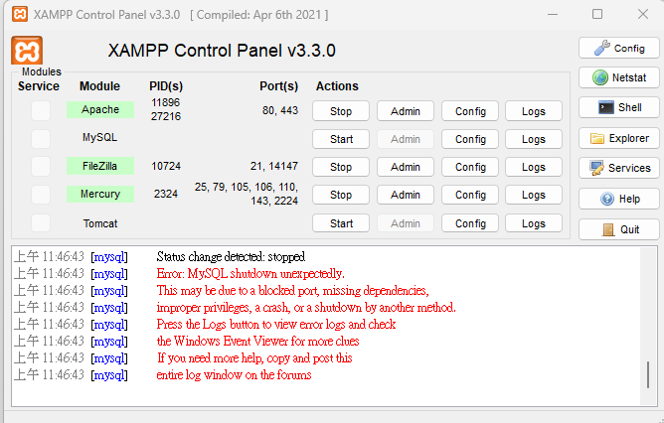

Slide 16
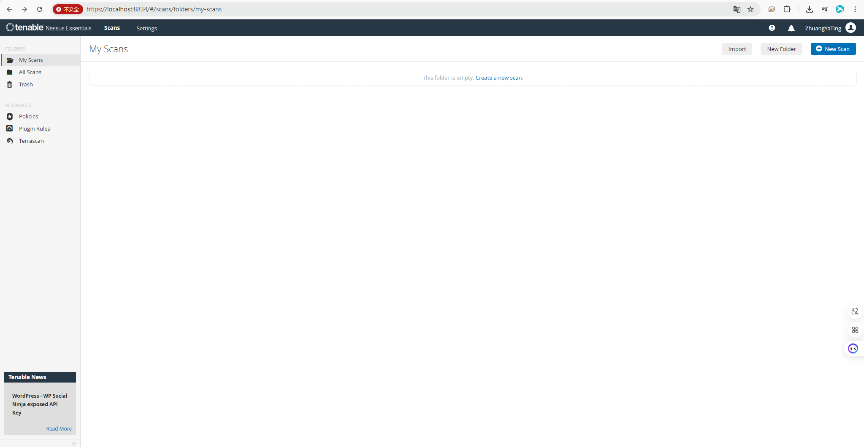
主頁面

Slide 17
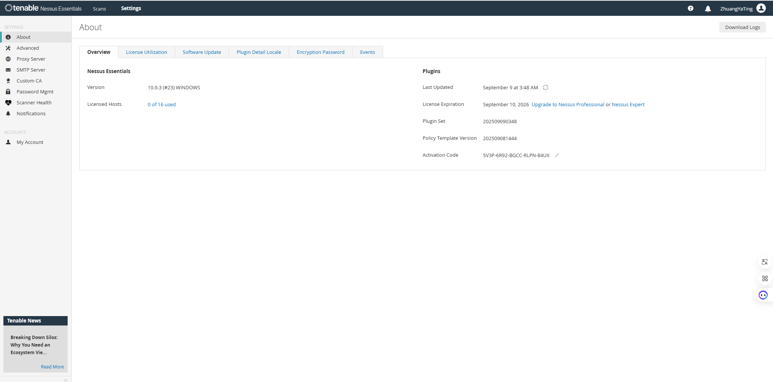
Plugin即本軟體的弱點資料庫，弱點掃描會依此作為基準去做判斷，故須確保Plugin版本為最新。

Slide 18
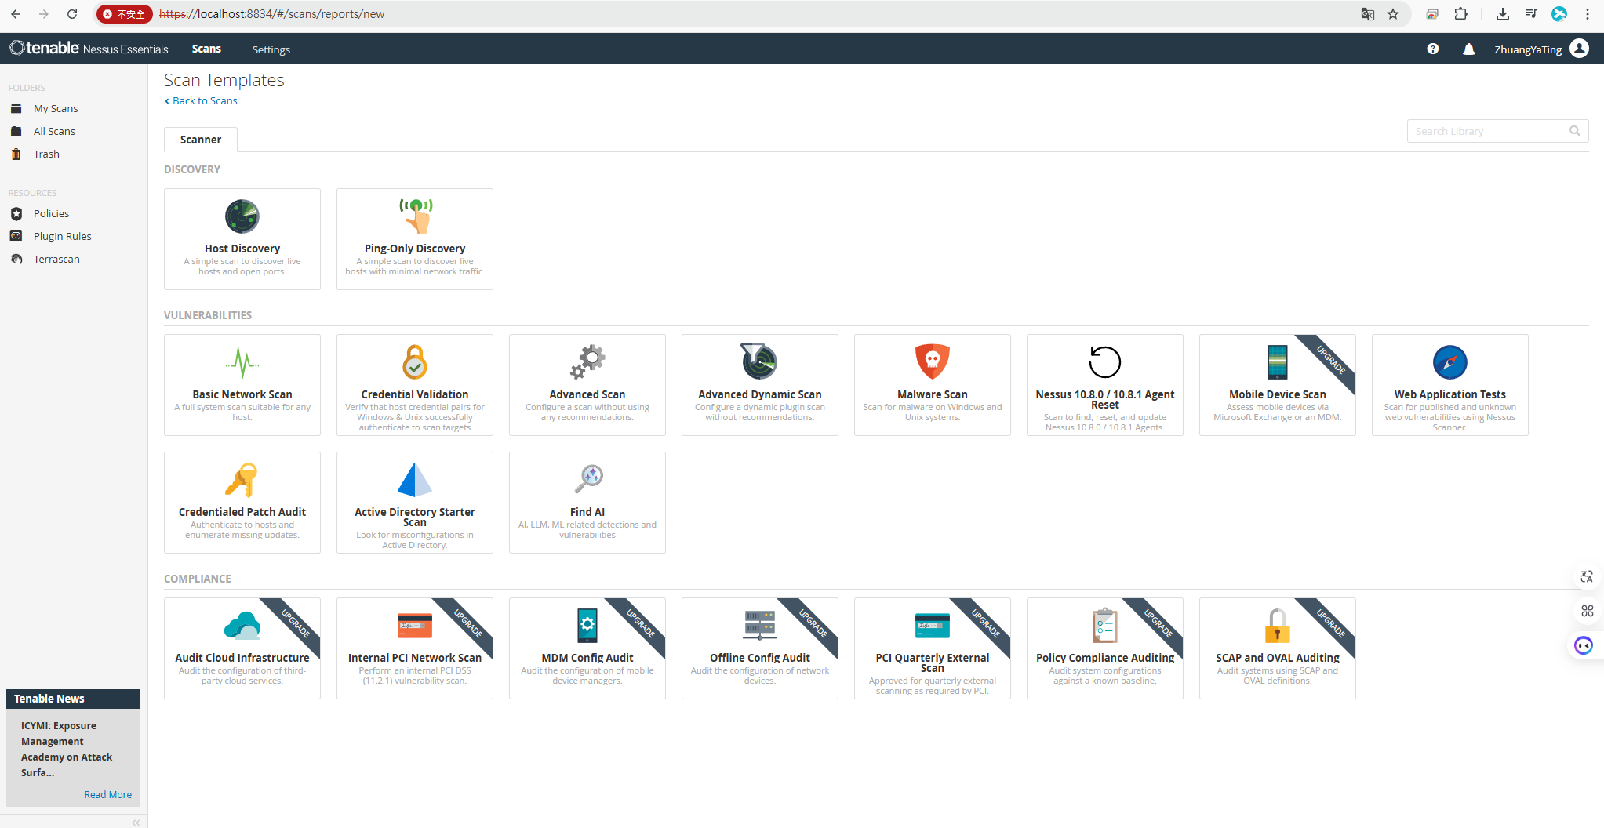
主頁面-> Create a new scan -> Advanced Scan
最常用

Slide 19
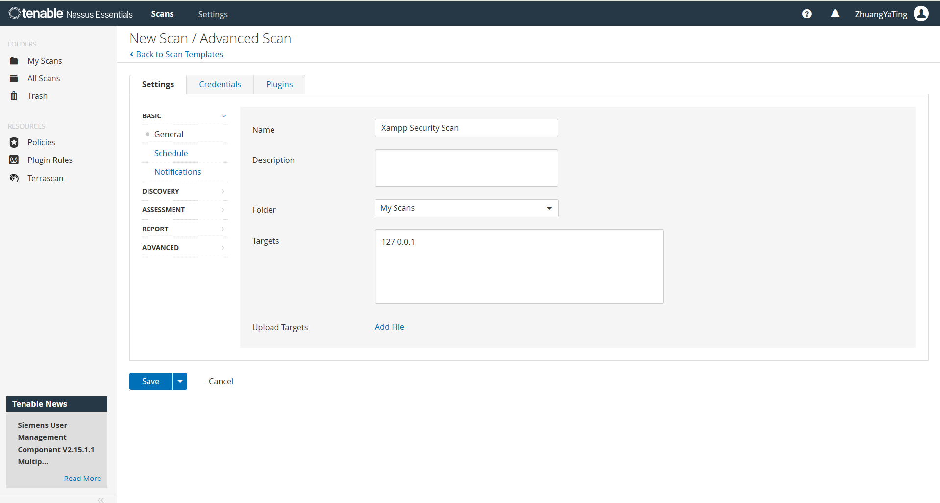

Slide 20
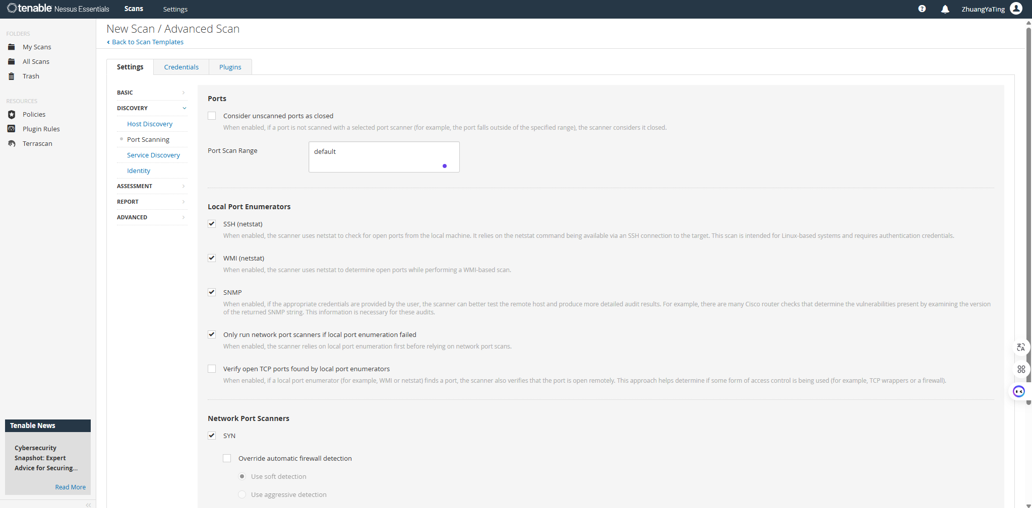
改成xampp使用端口
Notes:
「靶機」（英文常叫 Vulnerable Machine / Target Machine / Practice Lab VM）:一種 故意設計有漏洞的電腦系統或虛擬機，用來當作「攻擊練習目標」。

Slide 21
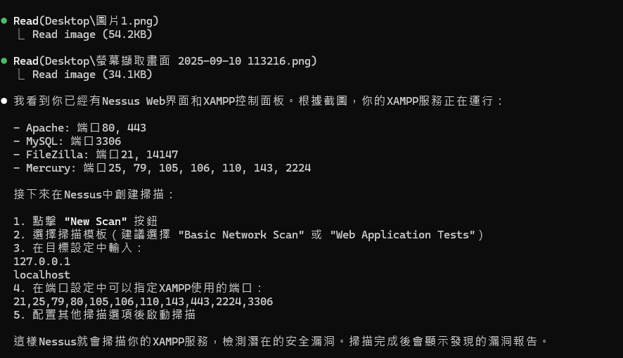

Slide 22
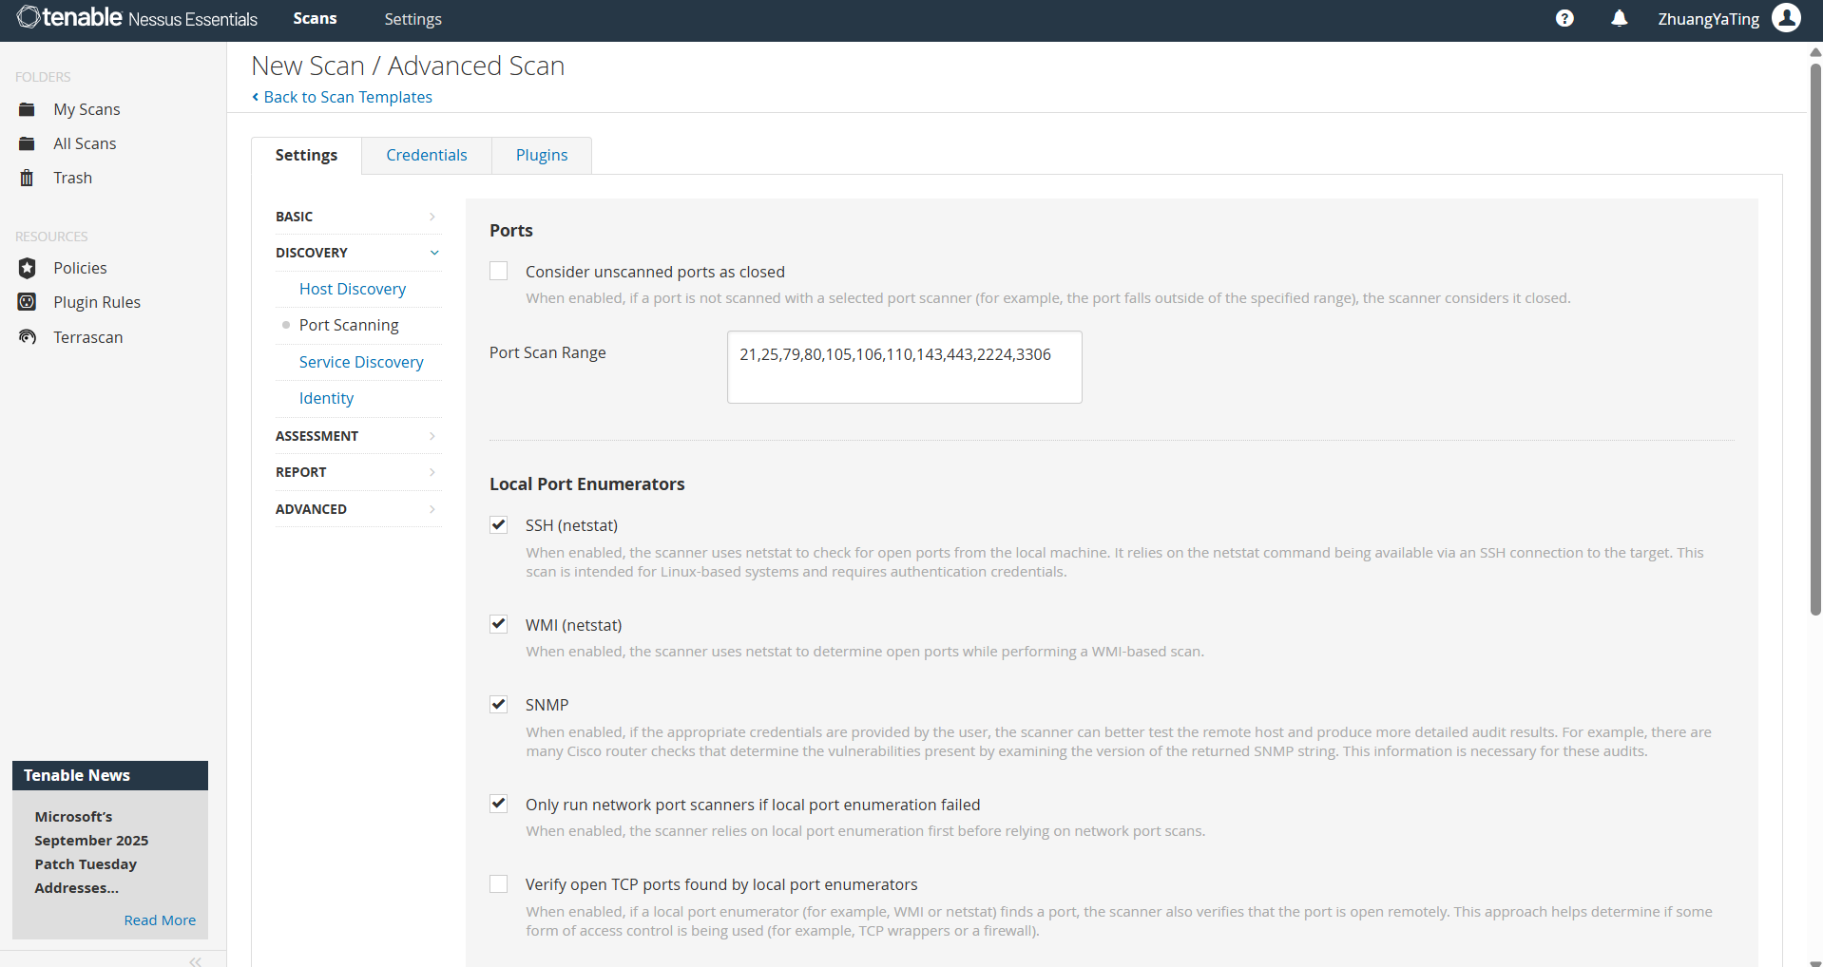

Slide 23
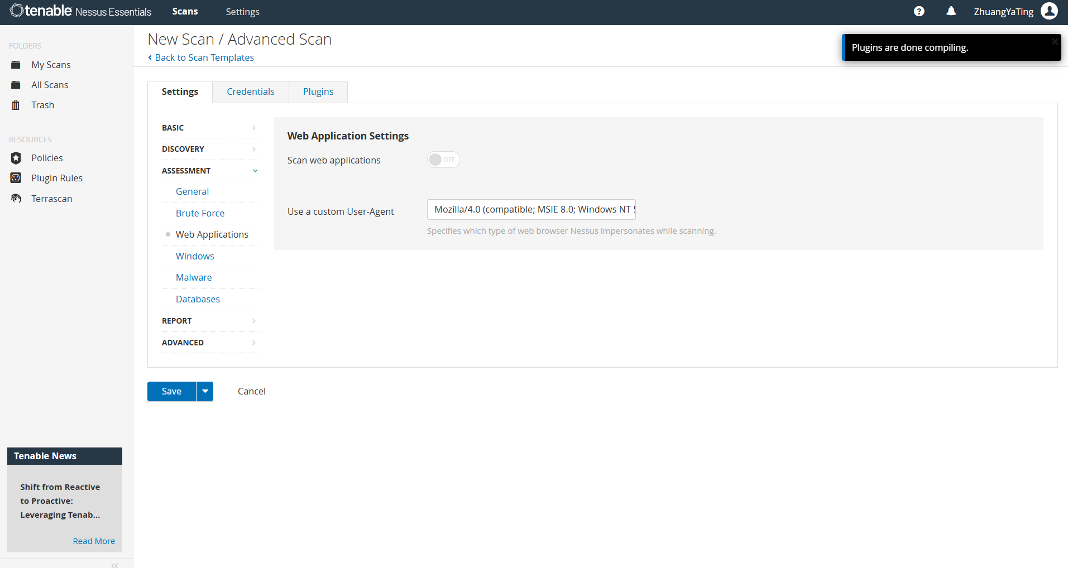
ON

Slide 24
輸出報告

Slide 25
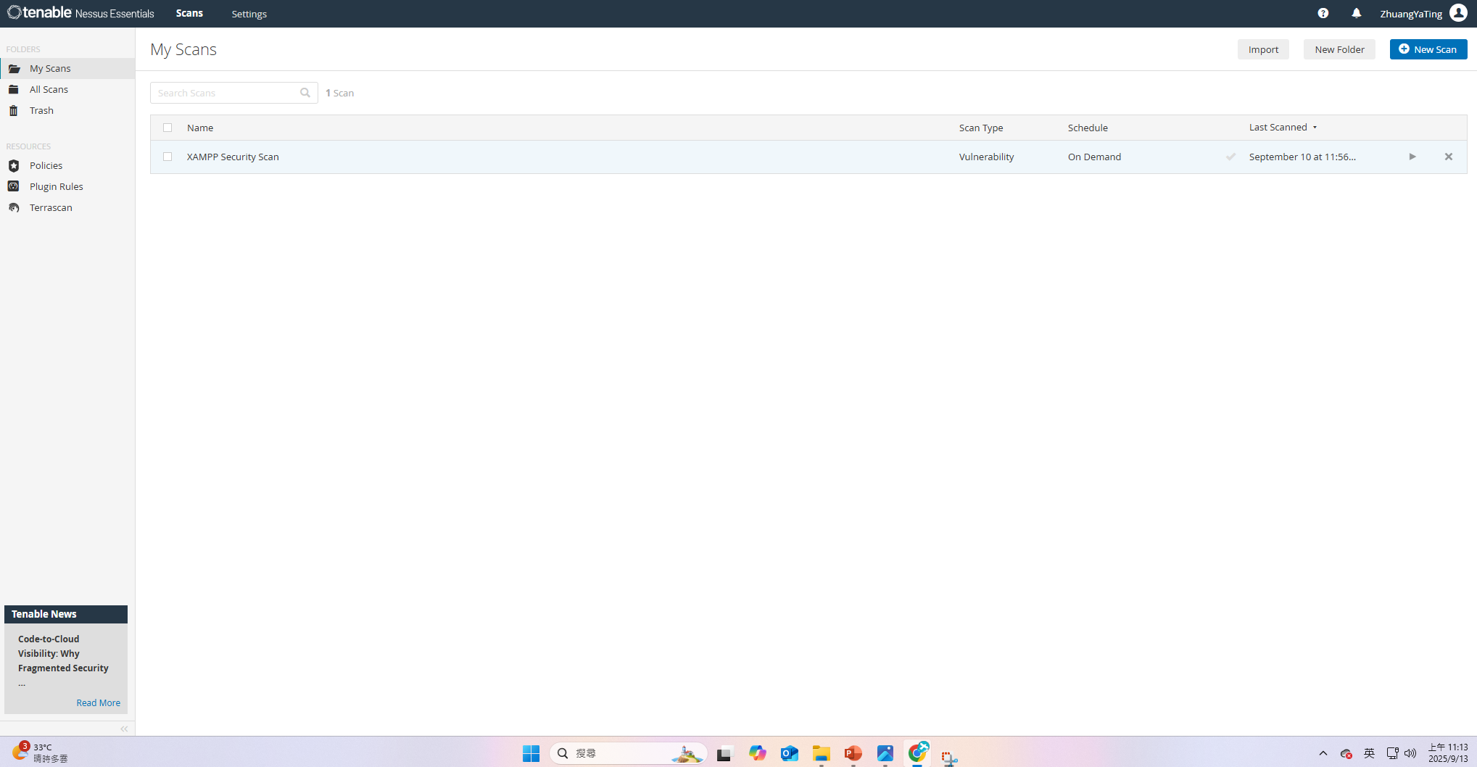

Slide 26
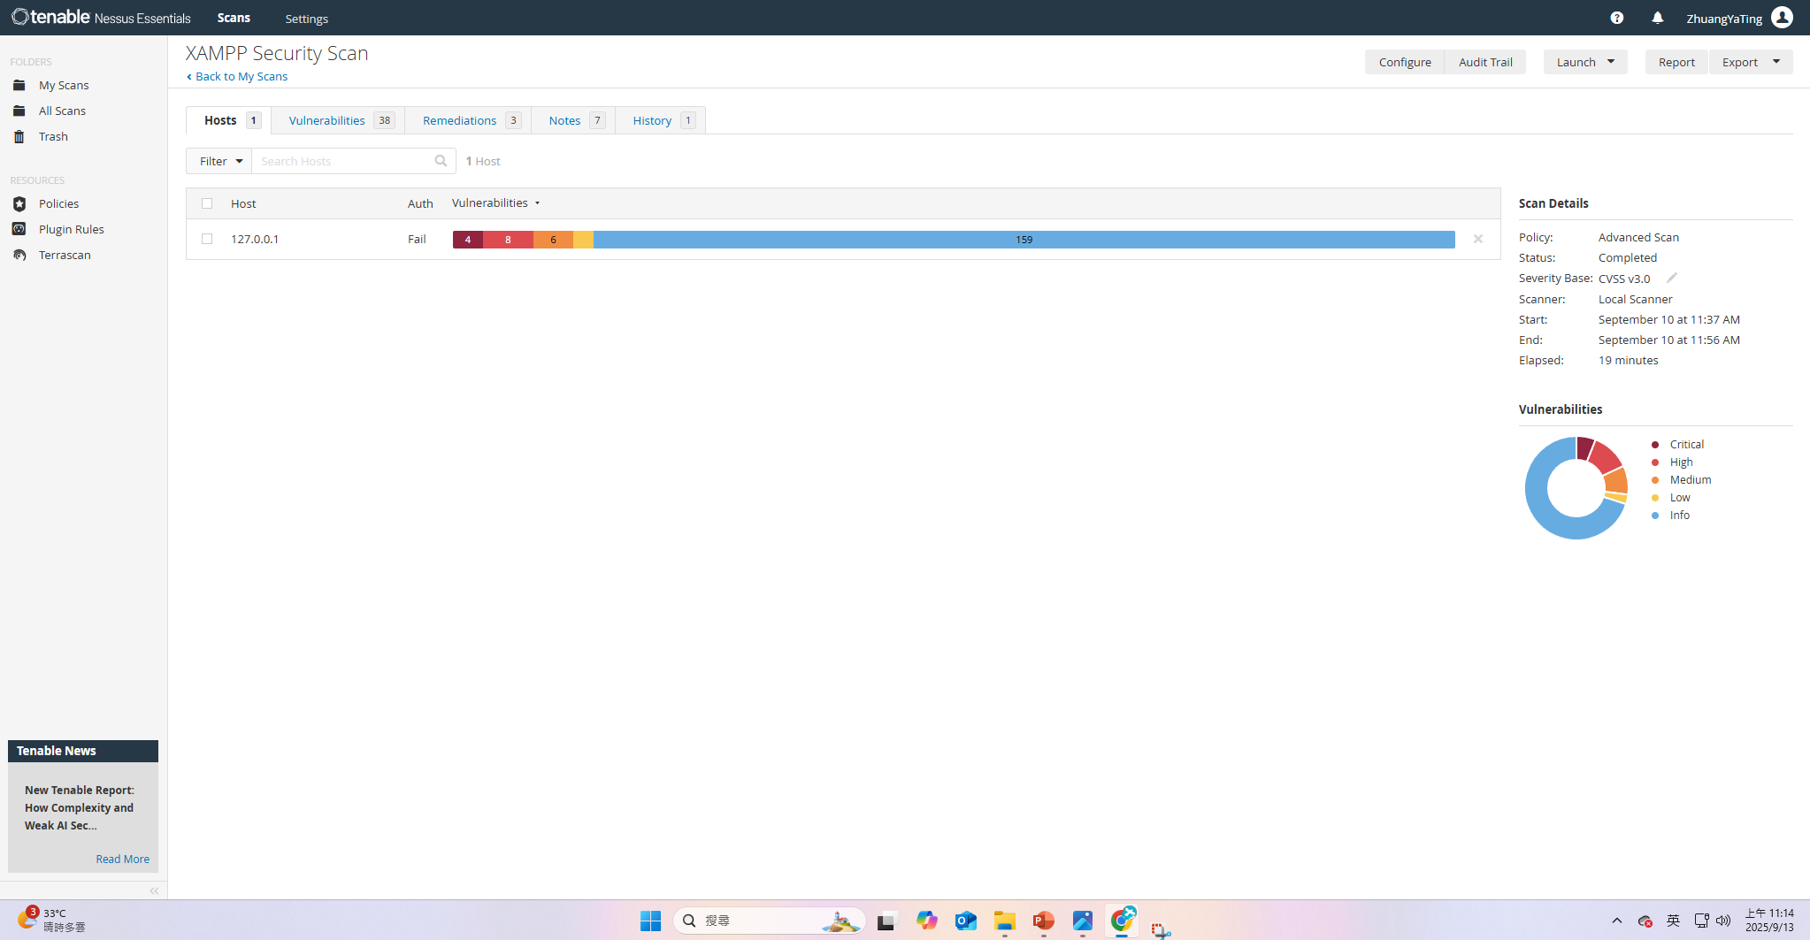



Slide 27
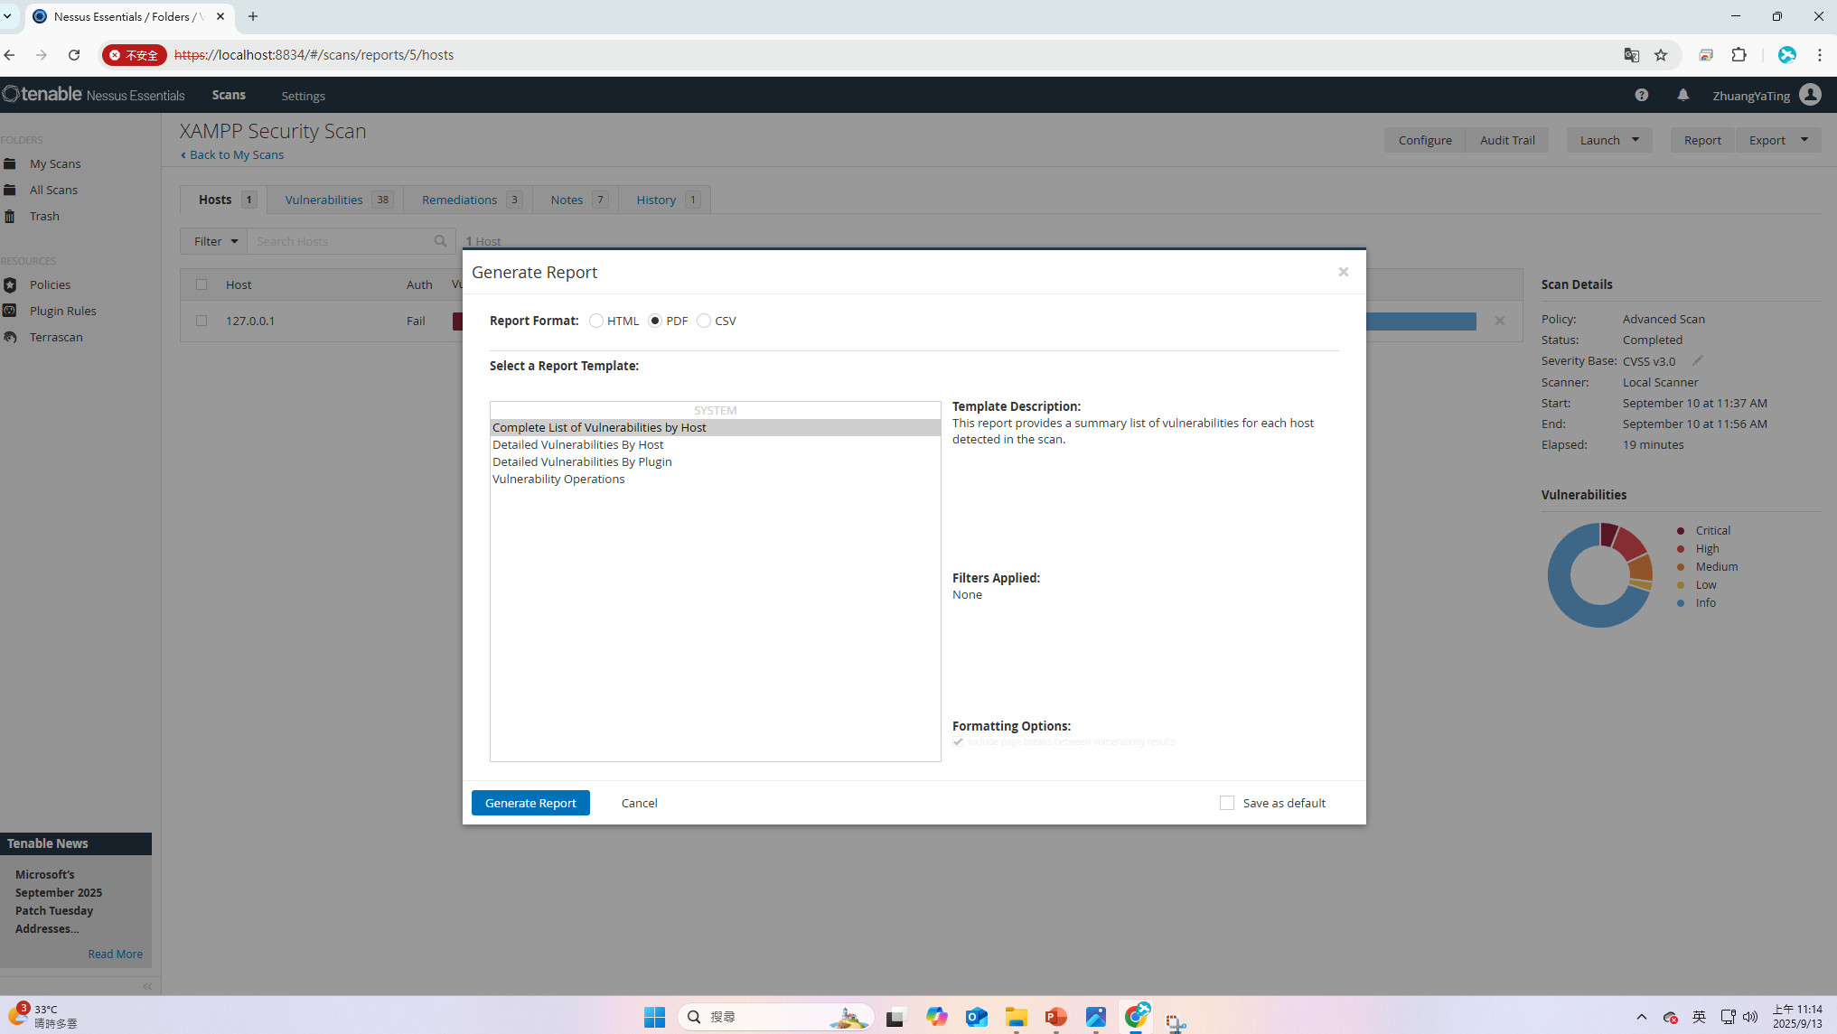

Slide 28


